Slide 1
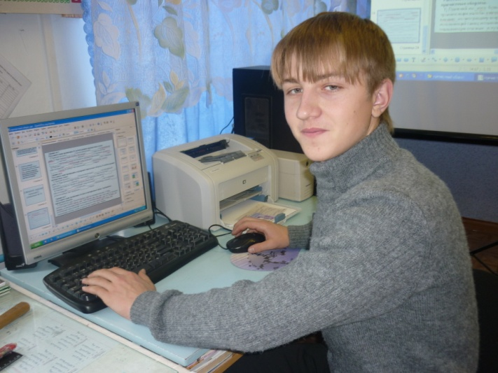
Мониторинг знаний учащихся 11 класса ЛИТЕРАТУРА ( I полугодие)
Качество
66/83 %
Качество
94/89 %
Качество 83%

Slide 2
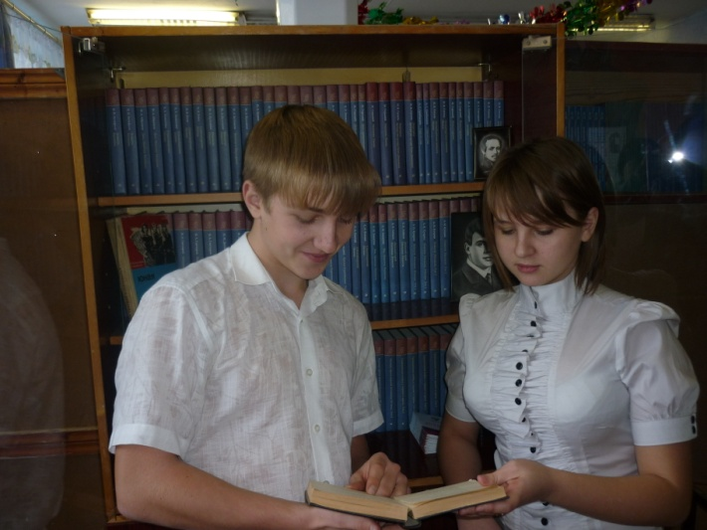
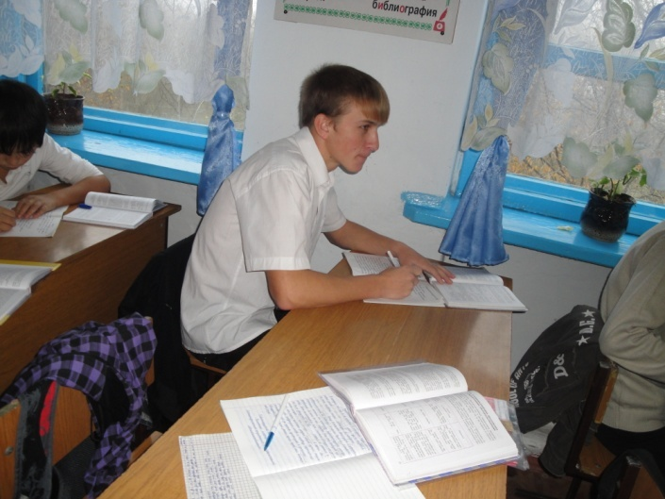
Мониторинг знаний учащихся 11 класса ЛИТЕРАТУРА ( II полугодие)
Качество 94,4%
Качество 94,4%

Slide 3
Мониторинг знаний учащихся 11 класса РУССКИЙ ЯЗЫК (I полугодие)
Качество 89%
Качество 78%
Качество 83%

Slide 4
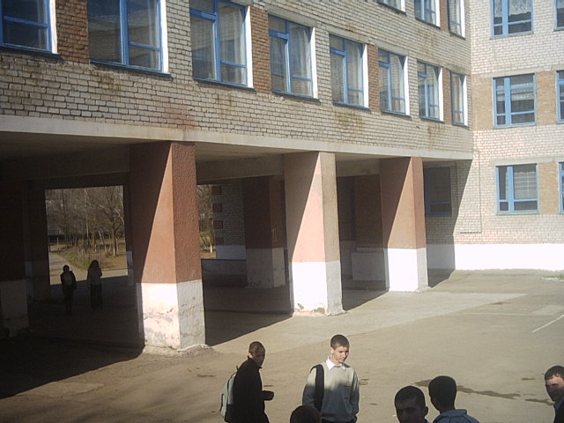
Мониторинг знаний учащихся 11 класса РУССКИЙ ЯЗЫК ( IIполугодие)
Качество 88,8%
Качество 88,8%

Slide 5
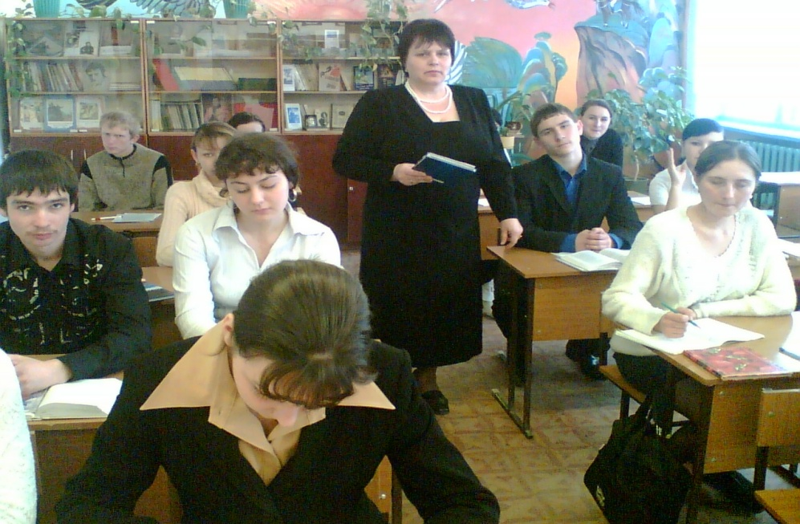
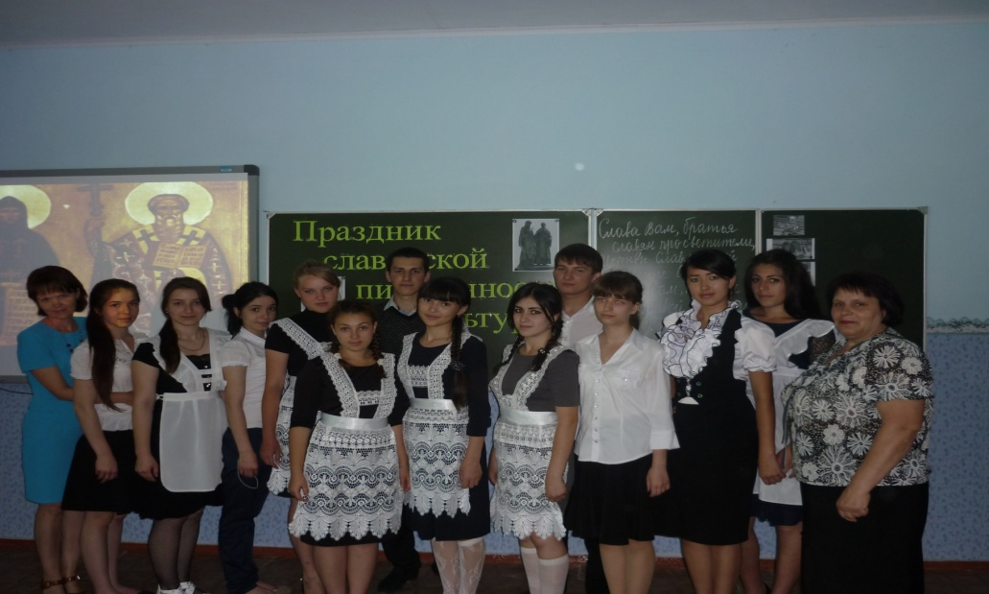
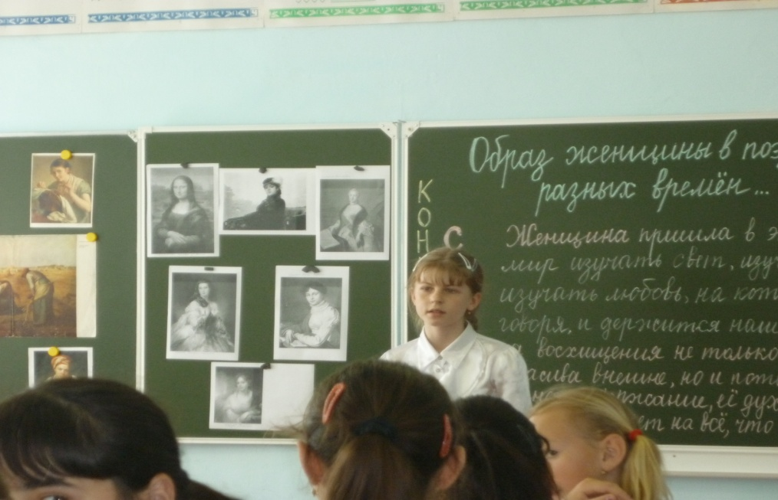
Школа – это богатый резерв духовности

Slide 6
Мои пожелания...
.
Желаю вам терпения и сил,
Здоровья и любви на этом свете,
Желаю, чтоб вы жили без забот,
Чтоб Вас любили дети на столетья.

